Slide 1
操作系统原理
——Chapter7
虚拟存储器管理（预习）
2011.05.10
Notes:
An IBM Proof of Technology
Discovering the value of IBM Workplace Forms - Technical Overview

Slide 2
主要内容
基本概念
特征
硬件支持
实施策略
虚拟存储器基本概念
请求分页虚拟存储管理
FIFO算法
最佳页面置换
LRU算法
时钟置换算法
页面置换算法
基本概念
特征
调度对性能的影响
工作集模型
页面调度性能
请求分段的实现
段页式虚存的实现
举例：MULTICS
请求分段存储管理
WindowsXP存储管理

Slide 3

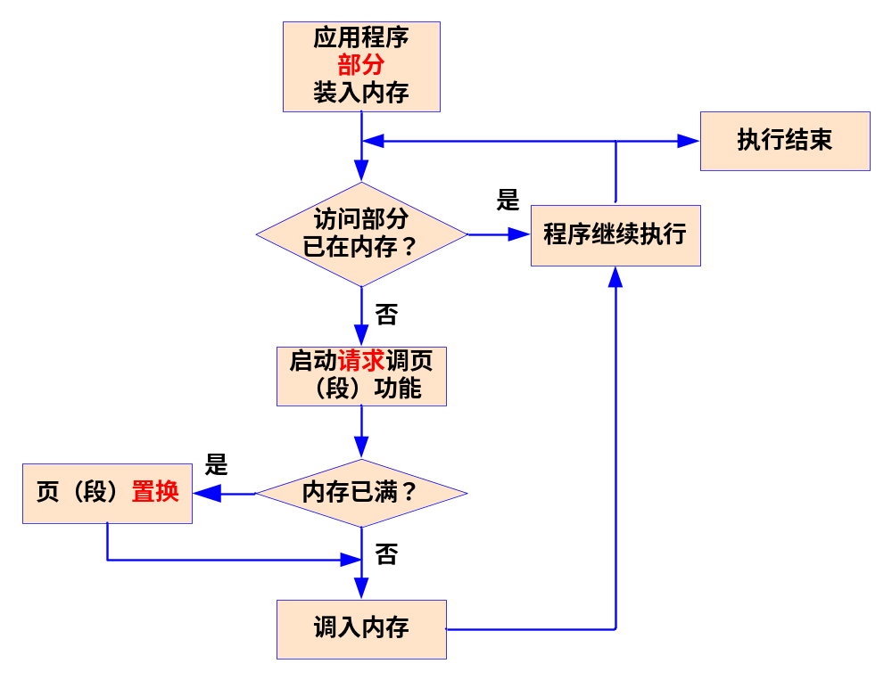
虚拟存储器的引入
程序执行时，除了少部分的转移和过程调用指令外，在大多数情况下仍是顺序执行的。
常规存储管理的特征：
  一次性（指全部装入）
  驻留性（指驻留在内存不换出）
局部性原理
  时间局部性：如循环执行
  空间局部性：如顺序执行。
过程调用将会使程序的执行轨迹变化，但在一段时间内都局限在一定过程的范围内运行。
程序或数据访问的特点：
顺序性
局限性
多次性
独立性
程序中存在许多循环结构，这些虽然只由少数指令构成，但是它们将多次执行。
程序中还包括许多对数据结构的处理，如对数组进行操作，它们往往都局限于很小的范围内。

Slide 4
虚拟存储器的引入
虚拟存贮器
  具有请求调入功能和置换功能，能从逻辑上对内存容量进行扩充的一种存储系统。
  实质：以时间换空间，但时间牺牲不大。
需要动态重定位

Slide 5
虚拟存储器的实现方式
请求分页系统
  以页为单位转换
  需硬件：
    （1）请求分页的页表机制
    （2）缺页中断
    （3）地址变换机构
  需实现请求分页机制的软件（置换软件等）

Slide 6
虚拟存储器的实现方式
请求分段系统
  以段为单位转换:
    （1）请求分段的段表结构
    （2）缺段中断
    （3）地址变换机构
  需实现请求分段机制的软件（置换软件等）

Slide 7
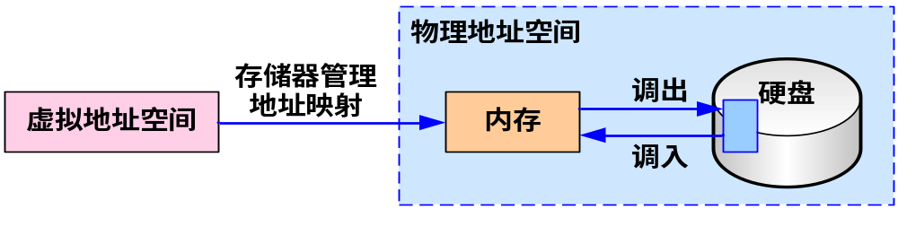
虚拟存储器的引入
程序执行时，除了少部分的转移和过程调用指令外，在大多数情况下仍是顺序执行的。
常规存储管理的特征：
  一次性（指全部装入）
  驻留性（指驻留在内存不换出）
局部性原理
  时间局部性：如循环执行
  空间局部性：如顺序执行。
过程调用将会使程序的执行轨迹变化，但在一段时间内都局限在一定过程的范围内运行。
程序中存在许多循环结构，这些虽然只由少数指令构成，但是它们将多次执行。
程序中还包括许多对数据结构的处理，如对数组进行操作，它们往往都局限于很小的范围内。
程序或数据访问的特点：
顺序性
局限性
多次性
独立性

Slide 8
虚拟存储器的特征
离散性
  部分装入
多次性
  局部装入，多次装入
对换性
虚拟性

Slide 9
主要内容
基本概念
特征
硬件支持
实施策略
虚拟存储器基本概念
请求分页虚拟存储管理
FIFO算法
最佳页面置换
LRU算法
时钟置换算法
页面置换算法
调度对性能的影响
工作集模型
页面调度性能
硬件支持
实施策略
请求分段的实现
段页式虚存的实现
举例：MULTICS
请求分段存储管理
WindowsXP存储管理

Slide 10
请求分页中的硬件支持
页表机制
页号 | 物理块号 | 状态位P | 访问字段A | 修改位M | 外存地址
页表机制
缺页中断机构
地址变换机构
状态位P：
用于指示该页是否已调入内存，供程序访问时参考。
访问字段A：
用于记录本页在一段时间内被访问的次数，或记录本页最近已有多长时间未被访问，供选择换出页面时参考。
修改位M：
表示该页在调入内存后是否被修改过，供置换页面时参考。
外存地址：
用于指出该页在外存上的地址，通常是物理块号，供调入该页时参考。

Slide 11
请求分页中的硬件支持
缺页中断机构
  当所要访问的页面不在内存时，产生缺页中断，请求OS将所缺之页调入内存。
  与其他中断的区别
    可在指令执行期间产生
    一条指令在执行期间，可能产生多次缺页中断。
  （如图4-23）

Slide 12
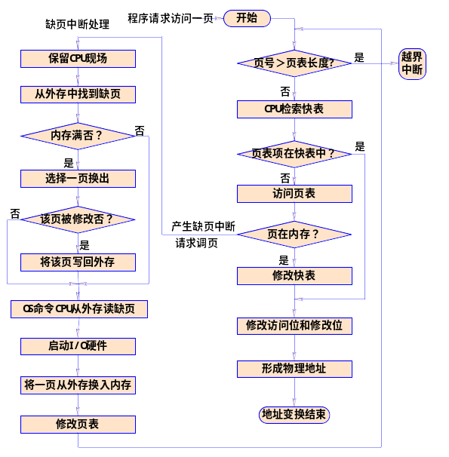
地址变换过程
增加
中断处理

Slide 13
内存分配策略和分配算法
最小物理块数
  保证进程正常运行所需的最小物理块数
  不同的作业要求不同
  如：允许间接寻址：则至少要求3个物理块。
  Mov A, [B]

Slide 14
内存分配策略和分配算法
页面分配和置换策略
  固定分配局部置换。
    缺点：难以确定固定分配的页数.(少：置换率高 多：浪费)
  可变分配全局置换
  可变分配局部置换
    根据进程的缺页率进行页面数调整，进程之间相互不会影响。
固定与可变：
指为进程分配的物理快数是固定的还是变化的
局部与全局：
指因内存不够需要置换时，换出的页面是该进程的页面，还是内存中所有进程的某一页面。

Slide 15
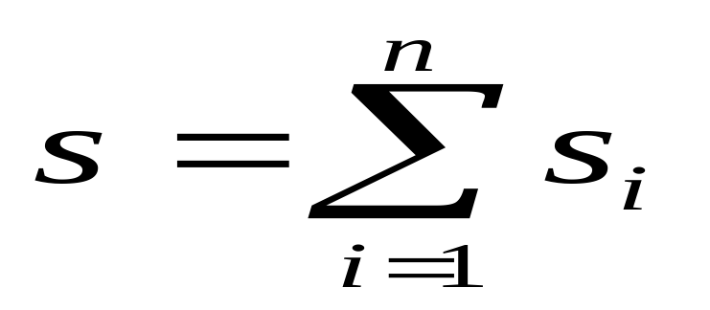
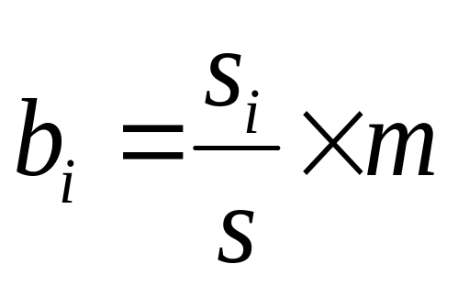
内存分配策略和分配算法
分配算法
  平均分配算法
  按比例分配算法
  考虑优先权的分配算法

Slide 16
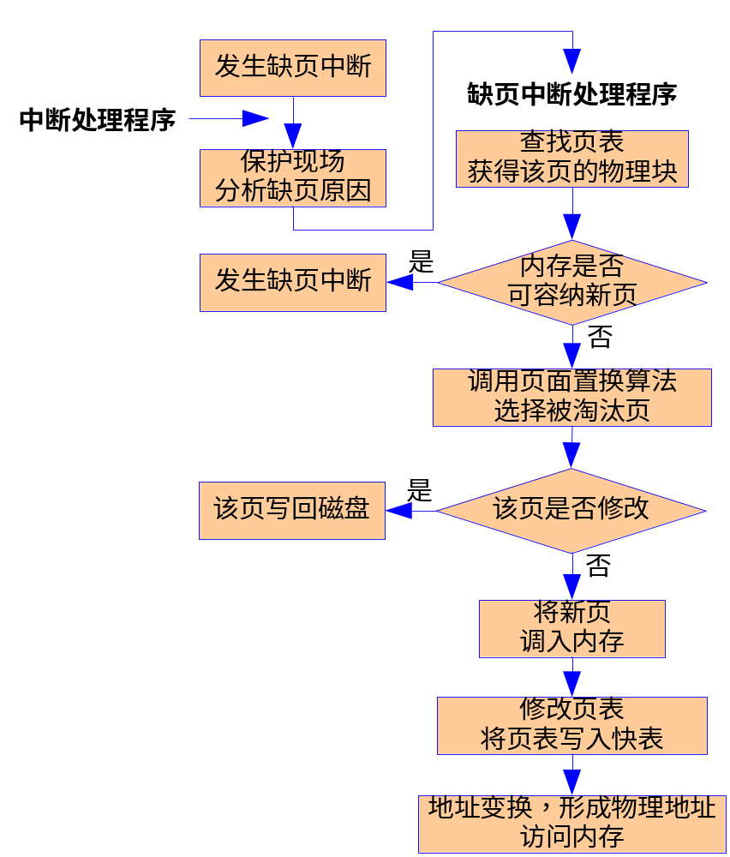
4.6.3 调页策略
页面调入过程
1.调入时机：
  预调：（根据空间局部性）
  目前：成功率≤50％
  请求调：较费系统开销
  各有优劣
2．从何处调页：
  对换区：修改过的页被换出时入对换区， 快
  文件区： 稍慢
  对共享页，应判断其是否在内存区。
3.页面调入过程

Slide 17
主要内容
基本概念
特征
硬件支持
实施策略
虚拟存储器基本概念
请求分页虚拟存储管理
FIFO算法
最佳页面置换
LRU算法
时钟置换算法
页面置换算法
FIFO算法
最佳页面置换
LRU算法
时钟置换算法
调度对性能的影响
工作集模型
页面调度性能
请求分段的实现
段页式虚存的实现
举例：MULTICS
请求分段存储管理
WindowsXP存储管理

Slide 18
主要置换算法
理想淘汰算法—最佳页面算法（OPT）
  淘汰以后不再需要的或最远的将来才会用到的页面
先进先出页面淘汰算法（FIFO）
  淘汰在内存中驻留时间最长的页并淘汰
最近最久未使用页面淘汰算法（LRU）
  淘汰最后一次访问时间距离当前时间最长的一页
  即淘汰没有使用的时间最长的页
Clock置换算法－LRU近似算法
最不经常使用（LFU）
  淘汰访问次数最少的页面

Slide 19

举例
在一个请求分页系统中，假设一个作业的页面走向为：
4 3 2 1 4 3 5 4 3 2 1 5
当分配给该作业的物理块数M分别是3和4时，请计算不同页面置换算法下，访问过程中所发生的缺页次数和缺页率。

Slide 20
页面置换算法-OPT
思想：
  选择的被淘汰页面，将是以后永不使用的，或许是在最长(未来)时间内不再被访问的页面。
效果：
  通常可保证获得最低的缺页率。
评价：
  由于人们无法预知一个进程在内存的若干个页面中，哪一个页面是未来最长时间内不再被访问的，因而该算法无法实现
  可以利用该算法去评价其它算法

Slide 21
举例
采用OPT淘汰算法，当M＝3时
时刻
1
2
3
4
5
6
7
8
9
10
11
12
P
4
3
2
1
4
3
5
4
3
2
1
5
M
4+
+
3+
4
+
2+-
3
4
+
1+-
3
4
+
1-
3
4
1-
3
4
5+-
3
4
+
5
3
4-
5
3-
4
5
2+-
4
+
5
1+-
4
+
5-
1
4
F
由表可以算出缺页中断次数F=7，而缺页率：7／12=58%。

Slide 22
举例
采用OPT淘汰算法，当M＝4时
时刻
1
2
3
4
5
6
7
8
9
10
11
12
P
4
3
2
1
4
3
5
4
3
2
1
5
M
4+
+
3+
4
+
2+
3
4
+
1+-
2
3
4
+
1-
2
3
4
1-
2
3
4
5+-
2
3
4
+
5
2
3
4-
5
2
3-
4
5
2-
3
4
5
1+-
3
4
+
5-
1
3
4
F
由表可以算出缺页中断次数F=6，而缺页率：6／12=50%。

Slide 23
页面置换算法-FIFO
思想：
  总是淘汰最先进入内存的页面，即选择在内存中驻留时间最久的页面予以淘汰。
效果：
  实现简单。
评价：
  与进程实际运行的规律不相适应，因为在进程中，有些页面经常被访问，该算法并不能保证这些页面不被淘汰。

Slide 24
举例
如果采用FIFO替换算法，当M＝3时
时刻
1
2
3
4
5
6
7
8
9
10
11
12
P
4
3
2
1
4
3
5
4
3
2
1
5
M
4+
+
3+
4
+
2+
3
4-
+
1+
2
3-
+
4+
1
2-
+
3+
4
1-
+
5+
3
4-
+
5
3
4-
5
3
4-
2+
5
3-
+
1+
2
5-
+
1
2
5-
F
由表可以算出缺页中断次数F=9，而缺页率：9／12=75%。

Slide 25
举例
采用FIFO替换算法，当M＝4时
时刻
1
2
3
4
5
6
7
8
9
10
11
12
P
4
3
2
1
4
3
5
4
3
2
1
5
M
4+
+
3+
4
+
2+
3
4
+
1+
2
3
4-
+
1
2
3
4-
1
2
3
4-
5+
1
2
3-
+
4+
5
1
2-
+
3+
4
5
1-
+
2+
3
4
5-
+
1+
2
3
4-
+
5+
1
2
3-
+
F
由表可以算出缺页中断次数F=10，而缺页率：10／12=83%。

Slide 26
页面置换算法-LRU
思想：
  根据页面调入内存后的使用情况进行决策的。选择最近最久未使用的页面予以淘汰。
效果：
  较好。
评价：
  需要有较多的硬件支持（寄存器、栈）。

Slide 27
举例
当M＝3时，采用LRU替换算法：
时刻
1
2
3
4
5
6
7
8
9
10
11
12
P
4
3
2
1
4
3
5
4
3
2
1
5
M
4+
+
3+
4
+
2+
3
4-
+
1+
2
3-
+
4+
1
2-
+
3+
4
1-
+
5+
3
4-
+
4
5
3-
3
4
5-
2+
3
4-
+
1+
2
3-
+
5+
1
2-
+
F
算出缺页中断次数F=10，缺页率f =10／12=83％。

Slide 28
举例
当M＝4时，采用LRU替换算法：
时刻
1
2
3
4
5
6
7
8
9
10
11
12
P
4
3
2
1
4
3
5
4
3
2
1
5
M
4+
+
3+
4
+
2+
3
4
+
1+
2
3
4-
+
4
1
2
3-
3
4
1
2-
5+
3
4
1-
+
4
5
3
1-
3
4
5
1-
2+
3
4
5-
+
1+
2
3
4-
+
5+
1
2
3-
+
F
由表可以算出缺页中断次数F=8，而缺页率：8／12=67%。

Slide 29
结论
总结：
通过以上缺页次数和缺页率的分析计算，可以看出：
  对于LRU、OPT算法，增加物理块数，不会增加缺页次数。
  对于FIFO算法，增加物理块数，不一定能减少缺页次数。
  OPT算法仅是一种理论算法，不作为实用算法，仅用于算法的比较和评价。
讨论：
计算缺页次数和缺页率时，要注意初始时刻所有物理块为空。
调入页面时，不需要页面替换，但是需要引起缺页中断。

Slide 30
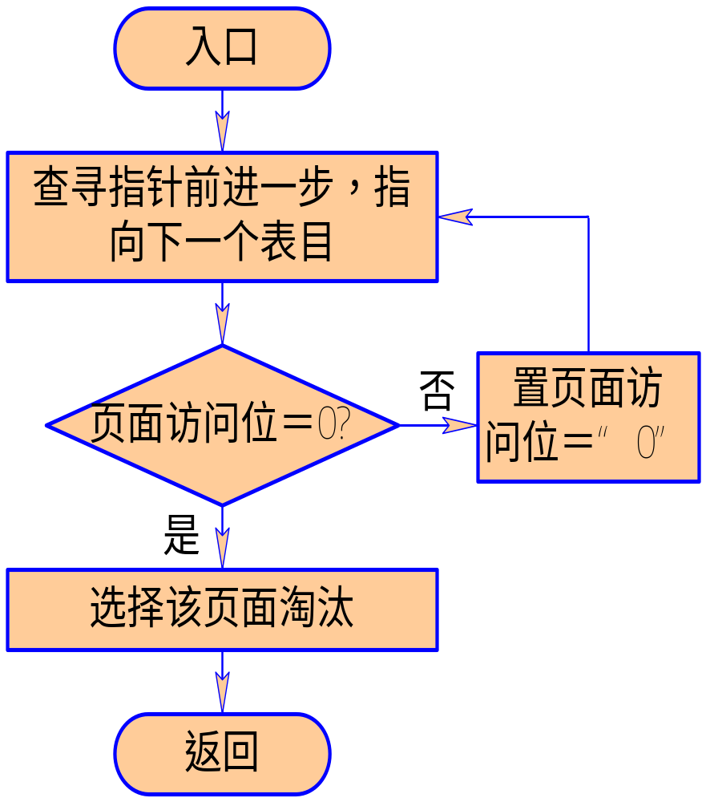
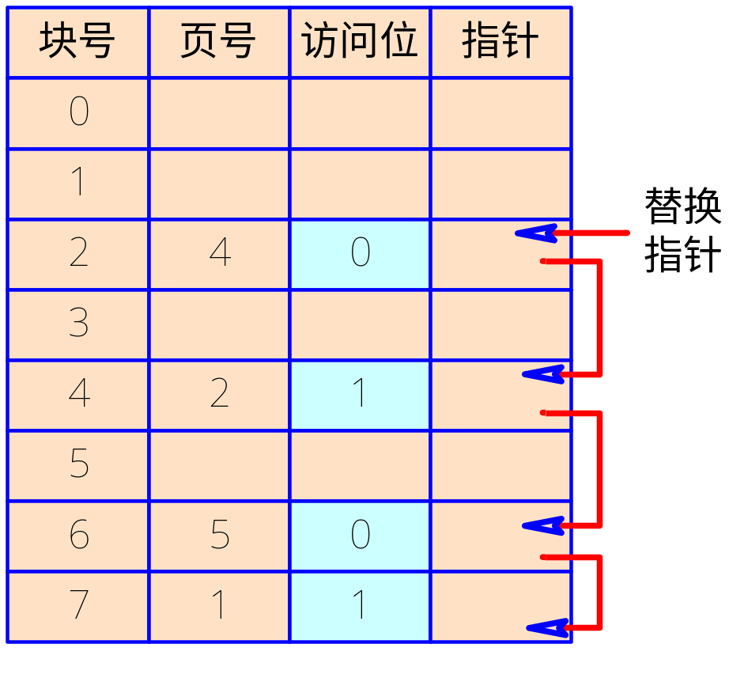
页面置换算法-Clock/NRU
思想：
  为每页设置一位访问位，再将内存中的所有页面都通过链接指针链接成一个循环队列。
  当某页被访问时，其访问位被置1。
  置换算法在选择一页淘汰时，只需检查页的访问位。如果是0，就选择该页换出；若为1，则重新将它置0，暂不换出，而给该页第二次驻留内存的机会，再按照FIFO算法检查下一个页面。
  当检查到队列中的最后一个页面时，若其访问位仍为1，则再返回到队首去检查第一个页面。
  该算法只有一位访问位，只能用它表示该页是否已经使用过，而置换时是将未使用过的页面换出去，故又把该算法称为最近未用算法NRU(Not Recently Used)。

Slide 31
页面置换算法-改进型Clock
思想：
  考虑页面的使用情况外，还须再增加一个因素，即置换代价。
  选择页面换出时，既要是未使用过的页面，又要是未被修改过的页面。把同时满足这两个条件的页面作为首选淘汰的页面。
  由访问位A和修改位M可以组合成四种类型的页面：
1类(A=0，M=0)：表示该页最近既未被访问，又未被修改，是最佳淘汰页。
2类(A=0，M=1)：表示该页最近未被访问，但已被修改，并不是很好的淘汰页。
3类(A=1，M=0)：表示该页最近已被访问，但未被修改，该页有可能再被访问。
4类(A=1，M=1)：表示该页最近已被访问且被修改，该页可能再被访问。

Slide 32
页面置换算法-改进型Clock
实施步骤：
第一步：
从指针所指示的当前位置开始，扫描循环队列，寻找A=0且M=0的第一类页面，将所遇到的第一个页面作为所选中的淘汰页。在第一次扫描期间不改变访问位A。
第二步：
如果第一步失败，即查找一周后未遇到第一类页面，则开始第二轮扫描，寻找A=0且M=1的第二类页面，将所遇到的第一个这类页面作为淘汰页。在第二轮扫描期间，将所有扫描过的页面的访问位都置0。
第三步：
如果第二步也失败，亦即未找到第二类页面，则将指针返回到开始的位置，并将所有的访问位复0。然后重复第一步，如果仍失败，必要时再重复第二步，此时就一定能找到被淘汰的页。
评价：
该算法与简单Clock算法比较，可减少磁盘的I/O操作次数。但为了找到一个可置换的页，可能须经过几轮扫描。换言之，实现该算法本身的开销将有所增加。

Slide 33
页面置换算法-LFU（最少使用）
思想：
  为在内存中的每个页面设置一个移位寄存器，用来记录该页面被访问的频率。
  选择在最近时期使用最少的页面作为淘汰页。

Slide 34
页面置换算法-页面缓冲
引入
  其他算法需要硬件支持，例如：LRU、Clock等；
  置换一个已修改的页比置换未修改页的开销要大。
思想：
  采用了可变分配和局部置换方式，置换算法为FIFO。
  将一个被淘汰的页放入两个链表中的一个，即如果页面未被修改，就将它直接放入空闲链表中；否则，便放入已修改页面的链表中。
评价：
  可改善分页系统的性能，又可采用一种较简单的置换策略

Slide 35
讨论：
影响缺页次数的因素
  分配给进程的物理块数
  页本身的大小
  程序的编制方法
  页淘汰算法
颠簸/抖动
  定义
  原因
在虚存中，页面在内存与外存之间频繁调度，以至于调度页面所需时间比进程实际运行的时间还多，此时系统效率急剧下降，甚至导致系统崩溃。这种现象称为颠簸或抖动
页面淘汰算法不合理
分配给进程的物理页面数太少

Slide 36
主要内容
基本概念
特征
硬件支持
实施策略
虚拟存储器基本概念
请求分页虚拟存储管理
FIFO算法
最佳页面置换
LRU算法
时钟置换算法
调度对性能的影响
工作集模型
页面置换算法
调度对性能的影响
工作集模型
页面调度性能
请求分段的实现
段页式虚存的实现
举例：MULTICS
请求分段存储管理
WindowsXP存储管理

Slide 37
学习与问题：
页面调度中哪些因素会对系统性能产生影响？
6
试分析缺页率对系统性能的影响
5
试分析对换空间对系统性能的影响
4
试分析页面大小对系统性能的影响
3
工作集模型的目的与原理
2

Slide 38
主要内容
基本概念
特征
硬件支持
实施策略
虚拟存储器基本概念
请求分页虚拟存储管理
FIFO算法
最佳页面置换
LRU算法
时钟置换算法
请求分段的实现
段页式虚存的实现
页面置换算法
调度对性能的影响
工作集模型
页面调度性能
请求分段的实现
段页式虚存的实现
举例：MULTICS
请求分段存储管理
WindowsXP存储管理

Slide 39
请求分段中的硬件支持
段表机制
段名 | 段长 | 段的基址 | 存取方式 | 访问字段A | 修改位M | 存在位P | 增补位 | 外存始址
段表机制
缺段中断机构
地址变换机构
存取方式：
用于标识本分段的存取属性是只执行、只读，还是允许读/写
访问字段A：
用于记录本页在一段时间内被访问的次数，或记录本页最近已有多长时间未被访问，供选择换出页面时参考。
修改位M：
表示该页在调入内存后是否被修改过，供置换页面时参考。
存在位P：
指示本段是否已调入内存，供程序访问时参考。
增补位：
这是请求分段式管理中所特有的字段，用于表示本段在运行过程中是否做过动态增长。
外存始址：
指示本段在外存中的起始地址，即起始盘块号。

Slide 40
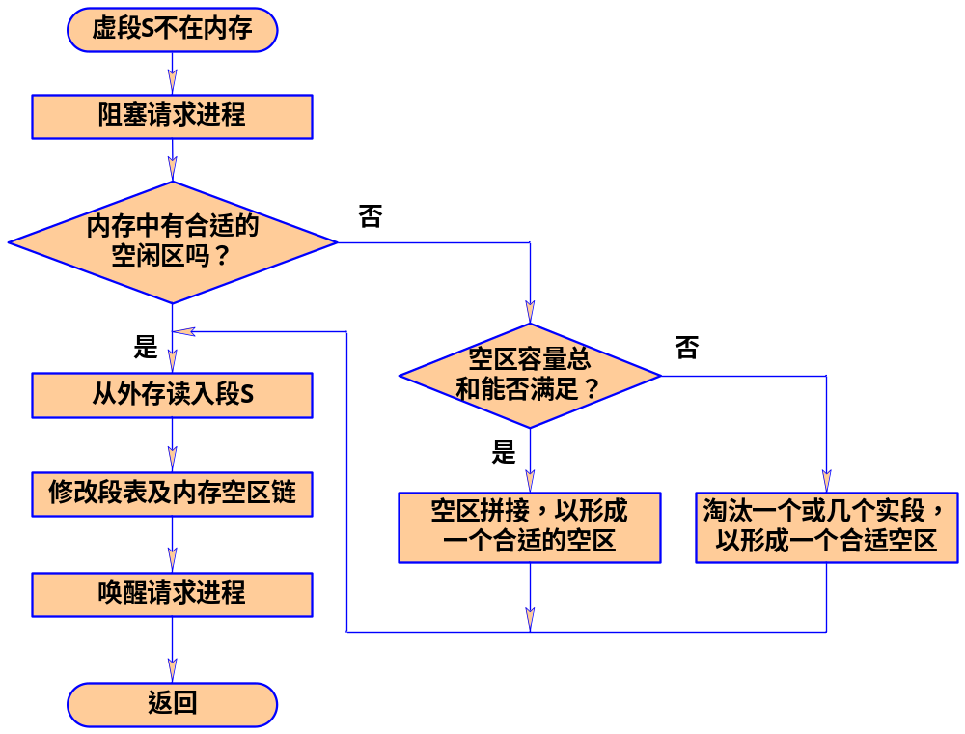
请求分段中的硬件支持
缺段中断机构
  与缺页中断机构类似
  但由于分段是信息的逻辑单位，因而不可能出现一条指令被分割在两个分段中和一组信息被分割在两个分段中的情况。
  同时由于段不是定长的，这使对缺段中断的处理要比对缺页中断的处理复杂。

Slide 41
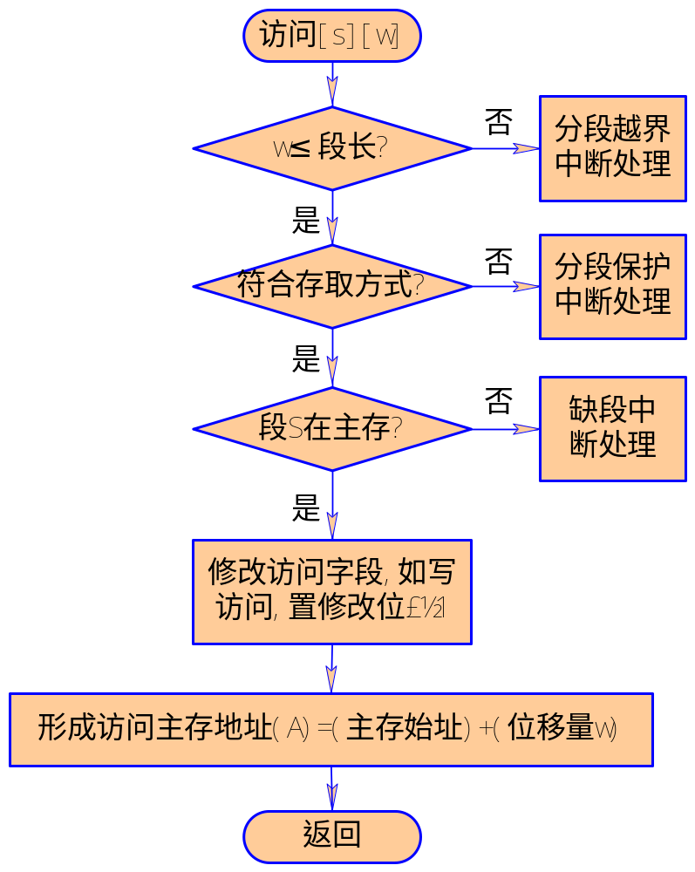
请求分段中的硬件支持
地址变换机构

Slide 42
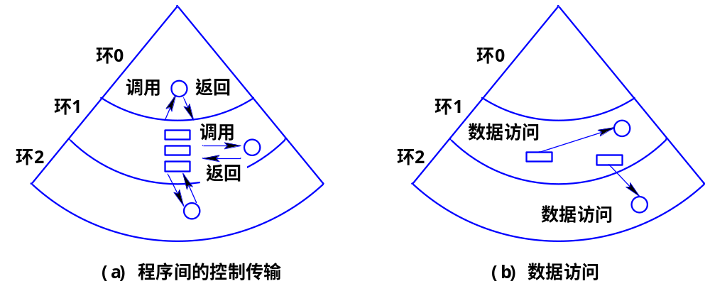
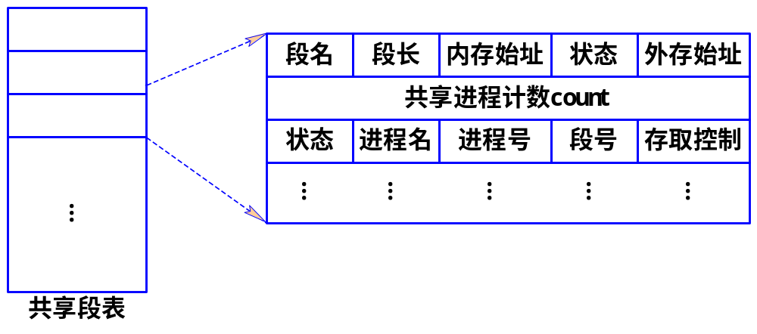
段的共享与保护
共享段表
  共享进程计数Count
  存取控制字段
  段号
共享段的分配与回收
分段保护：
  越界检查
  存取控制检查
  环保护机构
一个程序可以访问驻留在相同环或较低特权环中的数据。
一个程序可以调用驻留在相同环或较高特权环中的服务。

Slide 43
例题1
内存分配一页，初始时矩阵数据均不在内存；页面大小为128个整数；矩阵A128X128按行存放。以下两个程序执行时分别会产生多少次缺页中断？
程序编制方法1：
for j:=1 to 128
for i:=1 to 128
A[i,j]:=0;
程序编制方法2：
for i:=1 to 128
for j:=1 to 128
A[i,j]:=0;

Slide 44

例题1：答案
程序编制方法1：
for j:=1 to 128
for i:=1 to 128
A[i,j]:=0;
程序编制方法2：
for i:=1 to 128
for j:=1 to 128
A[i,j]:=0;
128×128
128
参考7.4.1中“4.编程程序对系统性能的影响”

Slide 45
例题2
某程序在内存中分配3块内存，初始为空，访问页走向如下，用FIFO和LRU算法分别计算缺页次数。
2，3，2，1，5，2，4，5，3，2，5，2

Slide 46

例题2：答案
FIFO 2 3 2 1 5 2 4 5 3 2 5 2
  页1 2 3 3 1 5 2 4 4 3 3 5 2
  页2 2 2 3 1 5 2 2 4 4 3 5
  页3 2 3 1 5 5 2 2 4 3
x x √ x x x x √ x √ x x
共缺页中断9次

Slide 47
LRU 2 3 2 1 5 2 4 5 3 2 5 2
页1 2 3 2 1 5 2 4 5 3 2 5 2
页2 2 3 2 1 5 2 4 5 3 2 5
页3 3 2 1 5 2 4 5 3 3
x x √ x x √ x √ x x √ √
共缺页中断7次

Slide 48
例题3
在分页存储管理系统中，有一作业大小为4页，页长为2K，页表如下，试借助地址变换图（即要求画出地址变换图）求出逻辑地址4635所对应的物理地址。
页号 | 块号
0 | 5
1 | 3
2 | 7
3 | 6

Slide 49
例题3：答案
页表首址
00010
01000011011
10
0
+
页号
块号
0
5
1
3
2
7
00111
01000011011
3
6
物理地址为：14875

Slide 50
作业
课后练习3题
××组准备
下节课讲解
虚拟存储器基本概念
请求分页虚拟存储管理
页面置换算法
页面调度性能
请求分段存储管理
WindowsXP存储管理

Slide 51
习题
某系统采用请求分页管理内存, 采用LRU页面置换算法. 作业的页面走向为：
4、3、2、1、5、3、0、4、3、2、0、5
内存块M=4, 试计算运行时的缺页率。
某系统采用请求分页管理内存, 采用LRU页面置换算法. 作业A的页面走向为:
4、3、1、3、2、4、2、3、5、2、6、3
内存块M=3，试分析运行时的缺页率。

Slide 52
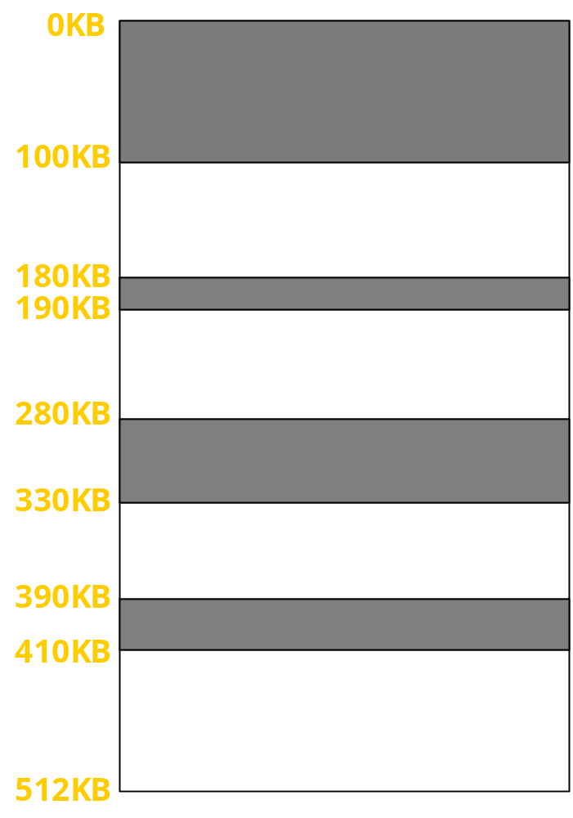
习题
如图所示，现有作业A须申请40K内存，写出选用以下各分配策略时，作业A的首地址和末地址，图中阴影为占用区。
  A. 最先适应法
  B. 最佳适应法
  C. 最差适应法
  D. 单一连续分配

Slide 53
习题
现有一请求分页的虚拟存储器 , 内存最多容纳 4 个页面 , 对于下面的引用串 :
1,2,3,4,5,3,4,1,6,7,8,7,8,9,7,8,9,5,4,5,4,2
分别采用 FIFO,LRU,OPT 页面替换算法 , 各将产生多少次缺页中断 ?

Slide 54

？？？
你的疑问
你的建议
沟通

